Slide 1
基础算法

Slide 2
贪心
常见问题：
选最多的区间，两两不交：右端点排序，能选就选。
选最少的区间，覆盖整个序列：左端点排序，每次覆盖一个最长的前缀。
选最少的点，覆盖所有区间：去掉包含其他区间的区间，然后能不选就不选。
给一棵树，每个点可以覆盖距离不超过k的点，用最少的点覆盖整棵树：从下往上，能不放就不放。

Slide 3
贪心
一些经典模型：
给出一个顺序，最大化某个函数。改变相邻两个数的顺序并不影响全局，并且满足传递性(a<b,b<c=>a<c)，所以可以按照这个大小关系直接排序。（后面有例题）
最小化字典序。先让第一位最小，再让第二位最小，依此类推。
特殊的最大流模型。（详细说明在下一页）

Slide 4
贪心
特殊的最大流模型：
左边点i向右边1~pre[i]连inf边（s向左边点，右边点向t容量任意）：以任意顺序让每个左边点流最大能流的点。
左边点i向右边l[i]~r[i]连inf边：按顺序枚举右边点，每次让左边能流的r最小的点流。
右边点i有坐标(x[i],y[i]),左边向右边所有x[i]<=a[i],y[i]<=b[i]连inf边：按第一维坐标扫描线，扫到右边点加入一个以y排序的multiset，扫到左边点贪心流能流的y最大的右边点。
还有其他模型，具体问题具体分析。

Slide 5
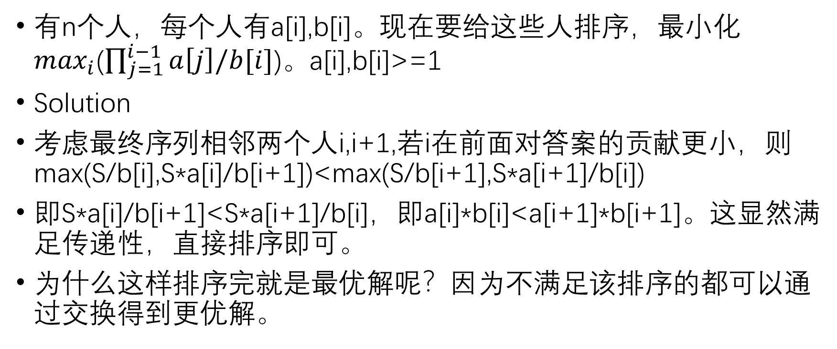
Noip2012 国王游戏
有n个人，每个人有a[i],b[i]。现在要给这些人排序，最小化$\max_{i}$($\prod_{j=1}^{i−1}{a\left[j\right]/b[i]}$)。a[i],b[i]>=1
Solution
考虑最终序列相邻两个人i,i+1,若i在前面对答案的贡献更小，则max(S/b[i],S*a[i]/b[i+1])<max(S/b[i+1],S*a[i+1]/b[i])
即S*a[i]/b[i+1]<S*a[i+1]/b[i]，即a[i]*b[i]<a[i+1]*b[i+1]。这显然满足传递性，直接排序即可。
为什么这样排序完就是最优解呢？因为不满足该排序的都可以通过交换得到更优解。

Slide 6
AGC023F
给出一棵 n 个节点的树，以及一个空序列。
每个节点上有一个取值在 {0,1}中的数。
每次你可以选择没有父亲节点的点删除，并且将这个节点上的数字放在当前数列末尾。
请你求出这个数列可能得到的最小逆序对数。
n≤2×10^5

Slide 7
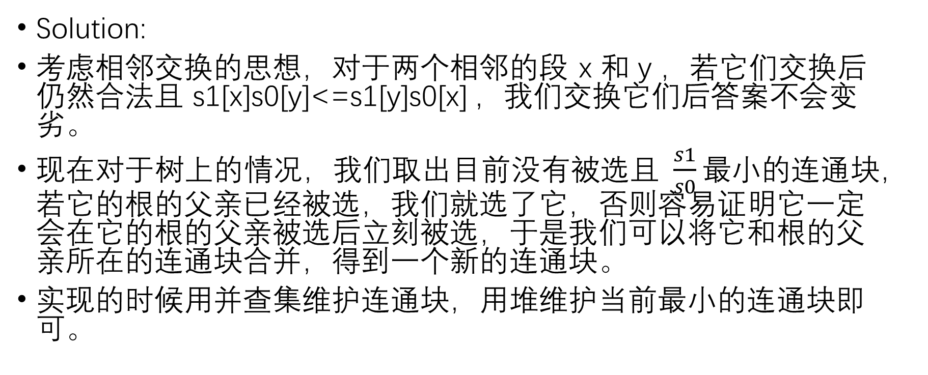
AGC023F
Solution:
考虑相邻交换的思想，对于两个相邻的段 x 和 y ，若它们交换后仍然合法且 s1[x]s0[y]<=s1[y]s0[x] ，我们交换它们后答案不会变劣。
现在对于树上的情况，我们取出目前没有被选且 $\frac{s1}{s0}$​最小的连通块，若它的根的父亲已经被选，我们就选了它，否则容易证明它一定会在它的根的父亲被选后立刻被选，于是我们可以将它和根的父亲所在的连通块合并，得到一个新的连通块。
实现的时候用并查集维护连通块，用堆维护当前最小的连通块即可。

Slide 8
二分
在一堆元素中找出一个合法的。
关键在于如何有效地判定一段区间内是否有想要的元素。

Slide 9
CF1148F
你有 n 个物品，每个物品有两个权值 val 和 mask 。
你可以选择一个数 s ，然后修改所有数的 val ，如果 s & mask 有奇数个 1 就把 val 变成 -val。
输出一个 s ，使得权值和符号变反。

Slide 10
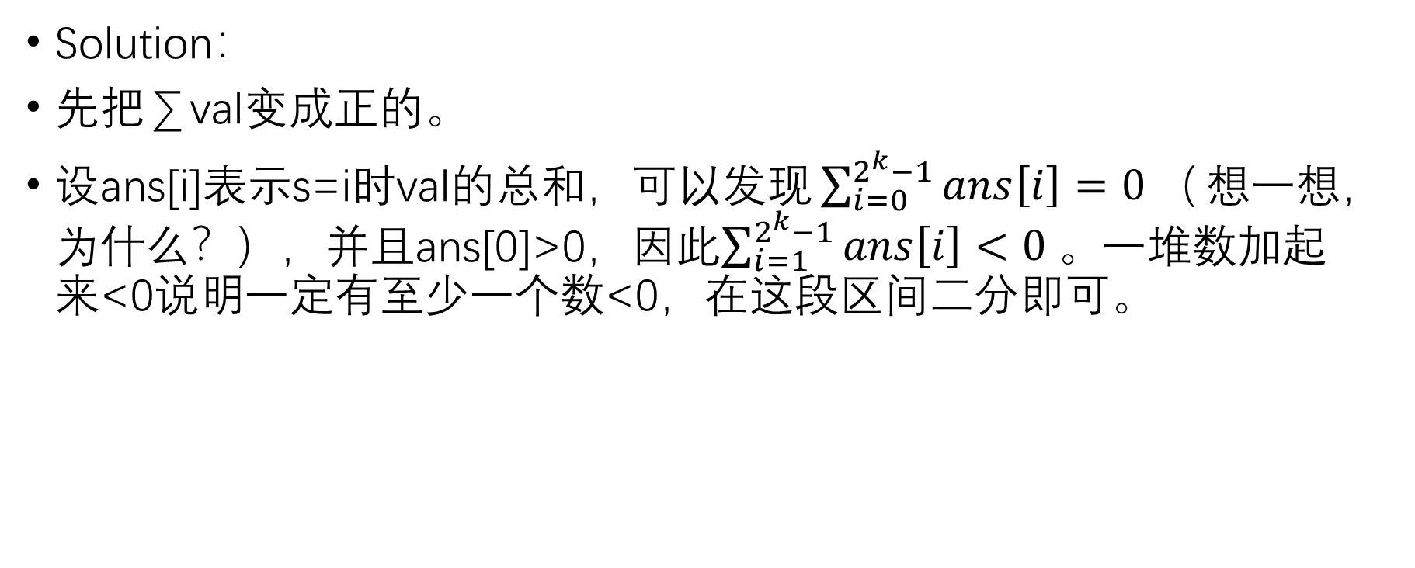
CF1148F
Solution：
先把∑val变成正的。
设ans[i]表示s=i时val的总和，可以发现$\sum_{i=0}^{2^{k}−1}{ans\left[i\right]=0}（$想一想，为什么？），并且ans[0]>0，因此$\sum_{i=1}^{2^{k}−1}{ans\left[i\right]<0}$。一堆数加起来<0说明一定有至少一个数<0，在这段区间二分即可。

Slide 11
倍增
一般用于快速在每个点出度为1的图上往后跳。
有时候可以通过先倍增再二分优化复杂度。

Slide 12
CF1142B
最近 Lynyrd 和 Skynyrd 去了一个商店，在那里 Lynyrd 买了一个长度为n的排列p，Skynyrd 买了一个一个长度为m的数列a，并且ai∈[1,n],ai∈Z。
Lynyrd 和 Skynyrd 感到无聊，所以他们给了你q个询问，每个询问格式如同：“a的子段[l,r]是否有一个子序列s，满足s是p的一个循环移位？”请你回答这些询问。
1<=n,m,q<=2*10^5

Slide 13
CF1142B
Solution：
对于序列的每个位置，假设这个位置上的数是p[i]，找出它后面第一个p[i+1]的出现位置（定义p[n+1]=p[1]），记之为nxt[i]。这样从每个i向后连续跳n-1次nxt[i]后即可找到一个p的循环表示。对每个位置求出它往后跳n-1次nxt[i]会跳到哪里，记为ans[i]，这个可以使用倍增实现。询问时只需要查询区间[l;r]内ans[i]的最小值是否小于等于r，用ST表维护。

Slide 14
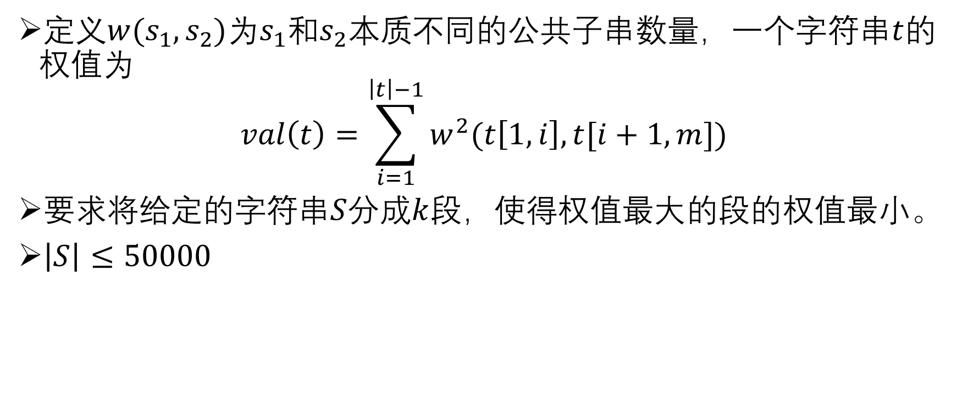
CTT2019 D1T2
定义$w(s_{1},s_{2})$为$s_{1}$和$s_{2}$本质不同的公共子串数量，一个字符串$t$的权值为
$$val\left(t\right)=\sum_{i=1}^{\left|t\right|−1}{w^{2}(t\left[1,i\right],t[i+1,m])}$$
要求将给定的字符串$S$分成$k$段，使得权值最大的段的权值最小。
$\left|S\right|≤50000$

Slide 15
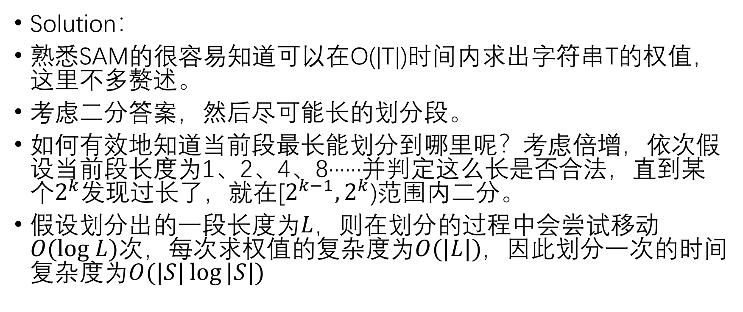
CTT2019 D1T2
Solution：
熟悉SAM的很容易知道可以在O(|T|)时间内求出字符串T的权值，这里不多赘述。
考虑二分答案，然后尽可能长的划分段。
如何有效地知道当前段最长能划分到哪里呢？考虑倍增，依次假设当前段长度为1、2、4、8······并判定这么长是否合法，直到某个$2^{k}$发现过长了，就在[$2^{k−1},2^{k}$)范围内二分。
假设划分出的一段长度为$L$，则在划分的过程中会尝试移动$O(log L)次$，每次求$权值$的复杂度为$O(|L|)$，因此划分一次的时间复杂度为$O(|S|\log{|S|})$

Slide 16
分治
普通的分治：取序列中点。
最小（大）值分治：取序列中的最小/最大值作为分治中心。在一些与最小值、最大值相关的题目中比较方便，但需要通过一些额外的处理保证复杂度。
CDQ分治：分治过程中考虑左边对右边（或者反过来）的贡献。
还有线段树分治、点分治等等，这些就是数据结构的事了。

Slide 17
[ZJOI2016]旅行者
n*m的网格图，q次询问两点最短路。
n*m<=20000,q<=10^5

Slide 18
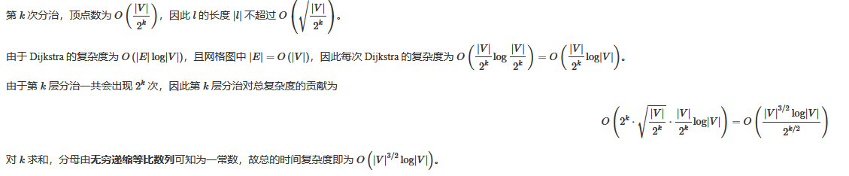
[ZJOI2016]旅行者
这个题应该见过一万次了，但我还是要放上来（没题放了）
将询问离线。
考虑使用分治，我们用一条线 l 将原网格图一分为二，那么对于两端点在两个不同块中的询问，所有的路径必须经过线 l，从而我们可以枚举 l上的点，使用 Dijkstra 跑最短路后将两端结果相加即可。
如果询问的两个端点在同一块，那么分两种情况：
如果最短路经过线 l 则它一定会在这一轮被更新到。
否则，最短路一定在那个块内，可以发现它已经变成了原问题的一个子问题，因此递归解决即可。
为了分得尽量均匀，我们选择长、宽中较短的那条中线作为l。

Slide 19
题目选讲

Slide 20
No source
已知n个整数a[i]和n个整数b[i]（1 ≤ i ≤ n），则可以找到n个整数x[i]（1 ≤ i ≤ n）满足a[i] ≤ x[i] ≤ b[i]（1 ≤ i ≤ n）且Σx[i] =m（m为给定整数）。求x[1]，x[2].... x[n] 中位数可能的最大值。输入保证有解， 即 Σa[i] ≤ m ≤ Σ b[i]。
1 ≤ n < 100000、m < 10¹⁴，n为奇数

Slide 21
No source
Solution：
中位数不好处理，因为你难以保证某个数恰好就是中位数。考虑二分答案mid，中位数>=mid等价于至少有(n+1)/2个数>=mid。
假设我们钦定某(n+1)/2个数>=mid，那么对于这些数，b[i]显然要>=mid。在此前提下，为了满足条件，这些数的a[i]需要与mid取max。我们的目标是，找(n+1)/2个b[i]>=mid的数，将其的a[i]与mid取max，并保证之后Σa[i] ≤ m ≤ Σ b[i]。
因为b[i]没变，只需保证Σa[i] ≤ m 即可。因此，我们贪心地选出(n+1)/2个a[i]与mid取max后增量最小的数。

Slide 22
BZOJ4237
给n个点，求左下、右上角分别是给出的点，且中间不含其他点的矩形个数。
n<=2*10^5

Slide 23
BZOJ4237
考虑分治，将平面分为上下两半，只考虑左下点在下一半，右上点在上一半的矩形个数。
将所有点按x坐标排序，依次枚举每个右上点。首先它会受到最右的x,y都比自己小的点制约，单调栈维护。
枚举到一个右上点时，加入所有下一半中横坐标小于自己的点。类似地，若加入的点中存在(x1,y1)与(x2,y2)，满足x1<x2且y1<y2，那么(x1,y1)是没用的。用单调栈维护这个东西，然后求出该右上点受到的横坐标约束lim，要求的就是单调栈中x>=lim的个数，二分即可。

Slide 24
CF1103B
1<=a<=10^9

Slide 25
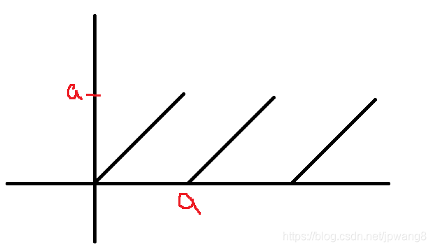
CF1103B
f(x)=x mod a的图像如下：
该函数除x=0以外的第一个零点就是答案。
考虑询问(1,2),(2,4),(4,8)…直到某一个(l,2l)第一次返回前者更大，我们就可以知道第一个零点一定在(l,2l]内。在这一段区间内询问(l,x)，如果x<第一个零点则会返回后者更大，否则返回前者更大，二分即可。

Slide 26
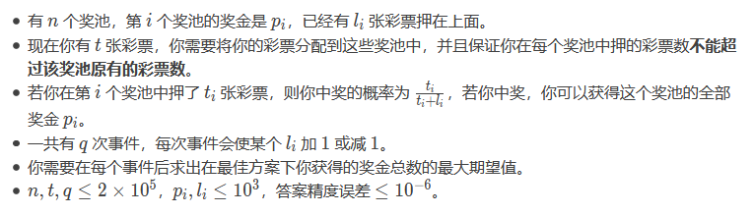
CF626G

Slide 27
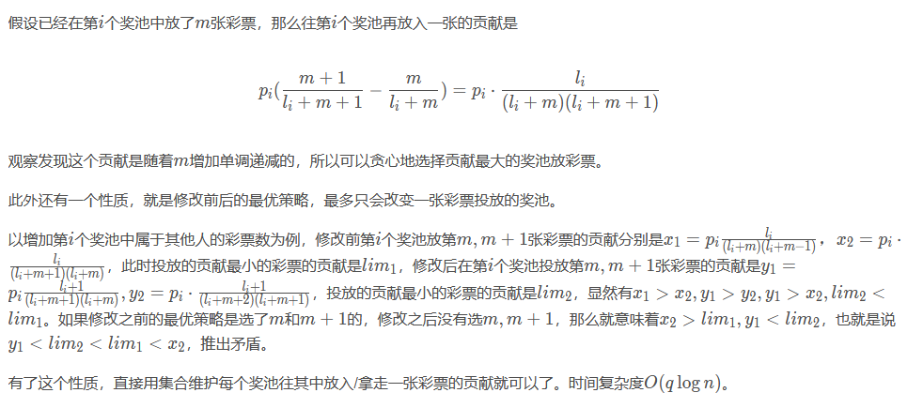
CF626G

Slide 28
No source
2*n的网格图，每个点有点权，边无边权。求网格图上的点两两最短路之和。
n<=10^5

Slide 29
No source
路径从第 j 列经过后不会在离开第 j 列后重新回到第 j 列上，否则我们直接走第 j 列两个点的连边答案不会变劣。
因此将网格按中线分为左右两部分，跨过分界线的点对最短路恰好经过网格最中间上下两个点之一，两部分内部的点对最短路不会穿过另一部分。
考虑分治，求出中间两个点的单源最短路，用一个简单的二维偏序统计跨过分界线的点对的贡献，然后递归处理左右两部分。

Slide 30
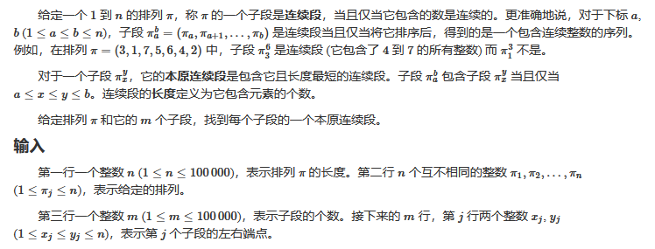
Luogu 4747

Slide 31
Luogu 4747
首先考虑求出ans[i]为包含区间[i,i+1]的最小连续段。
考虑分治，令solve(l,r)表示只考虑所有严格在区间[l,r]内的连续段，ans[l],ans[l+1],…,ans[r-1]的值。
考虑左半部分的ans，右半部分同理。
第一种情况是连续段严格在左半部分，solve(l,mid)递归处理即可。
第二种情况是连续段跨过[mid,mid+1]。那么，从[mid,mid+1]出发，模拟一遍求出包含[mid,mid+1]的最小连续段，设为[x,y]。那么，ans[x],…,ans[mid]会等于[x,y]。对于i<x的ans[i]，连续段必须得包含它，那么我们让x减去1再继续像上面一样做，直到超出区间[l,r]。
对于询问[l,r]，答案就是ans[l],ans[l+1],…,ans[r-1]的并。

Slide 32
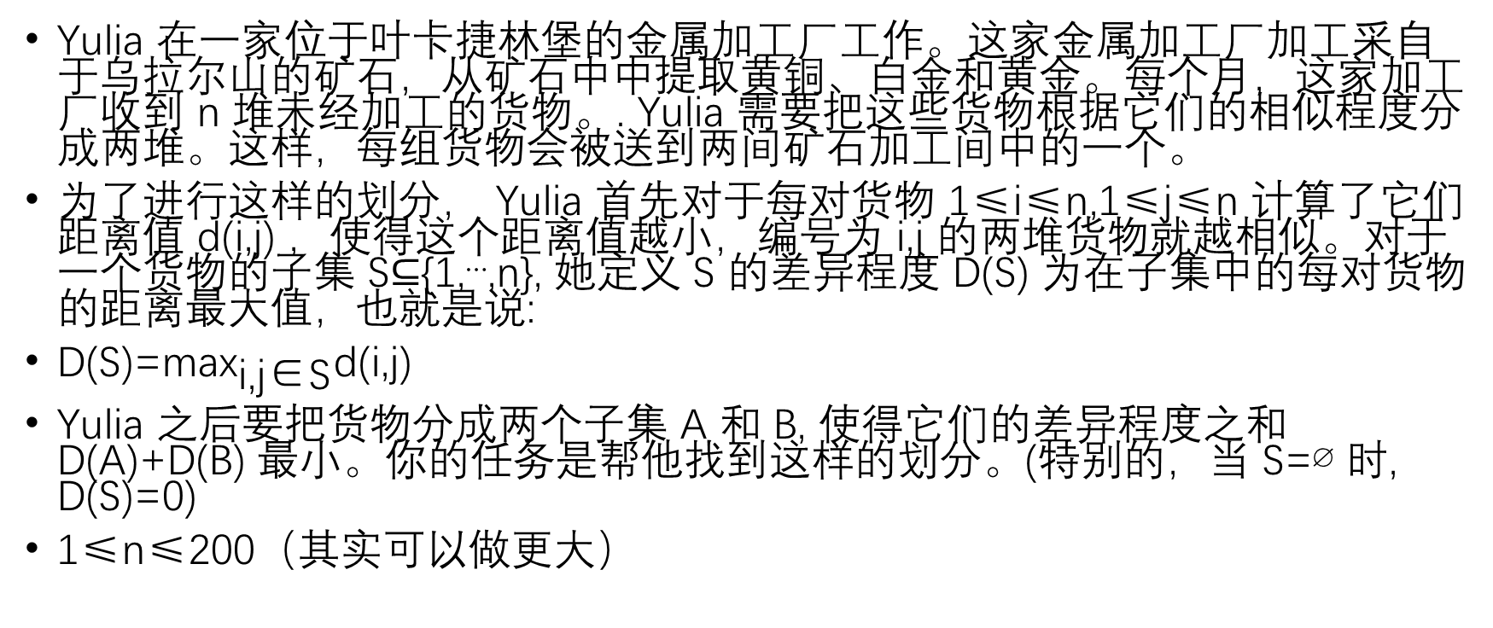
CF GYM 101221G
Yulia 在一家位于叶卡捷林堡的金属加工厂工作。这家金属加工厂加工采自于乌拉尔山的矿石，从矿石中中提取黄铜、白金和黄金。每个月，这家加工厂收到 n 堆未经加工的货物。. Yulia 需要把这些货物根据它们的相似程度分成两堆。这样，每组货物会被送到两间矿石加工间中的一个。
为了进行这样的划分， Yulia 首先对于每对货物 1≤i≤n,1≤j≤n 计算了它们距离值 d(i,j) ，使得这个距离值越小，编号为 i,j 的两堆货物就越相似。对于一个货物的子集 S⊆{1,⋯,n}, 她定义 S 的差异程度 D(S) 为在子集中的每对货物的距离最大值，也就是说:
D(S)=${\text{max}}_{\text{i}\text{,}\text{j}\text{∈}\text{S}}$d(i,j)
Yulia 之后要把货物分成两个子集 A 和 B, 使得它们的差异程度之和 D(A)+D(B) 最小。你的任务是帮他找到这样的划分。(特别的，当 S=∅ 时, D(S)=0)
1≤n≤200（其实可以做更大）

Slide 33
CF GYM 101221G
Solution：
一个朴素的想法是，双指针扫描两个集合的权值，2-sat判定是否合法。复杂度过高难以接受。
容易发现，对大部分值的check都是无意义的。假设两个集合的权值分别为x,y(x<=y)，那么限制是：
对于>y的边，其两端点不能在同一集合中。
对于(x,y]的边，其两端点只能同时在第一个集合中。
对于<=x的边，无限制。
一个关键的观察：第一条限制只与>y的边形成的图的生成树及图中是否有奇环有关。因此，对于给定输入数据，本质不同的第一条限制只有O(n)种。

Slide 34
CF GYM 101221G
Solution：
如果将y变为y-1并不会增加新的限制，则变为y-1一定更优。又因为本质不同的第一条限制只有O(n)种，而第二、三条限制不会因为y的减小而变得更紧，所以实际上有用的y只有O(n)种。
但是，如果继续使用双指针，要扫描的x还是有O(n^2)种，无法优化复杂度。
因此，我们改用二分。枚举一个有用的y后，二分出最小的合法的x。复杂度降为O(n^3logn)，可以通过。
实际上可以继续优化。我们将有用的y random_shuffle，按照shuffle后的顺序依次枚举y。假设枚举到现在的y时答案为ans，则先check x=ans-y是否合法，若不合法则直接continue，否则进行二分。
随机序列的期望前缀max个数为O(logn)，因此期望只会对O(logn)个y进行二分。总复杂度降为O(n^3)。

Slide 35

CF573E
给定一个长度为 n 的序列 a​。
你要求一个 a 的子序列 b​（可以为空），使得 $\sum_{i=1}^{|b|}{ib[i]}$​ 的值最大。
n<=10^5。

Slide 36
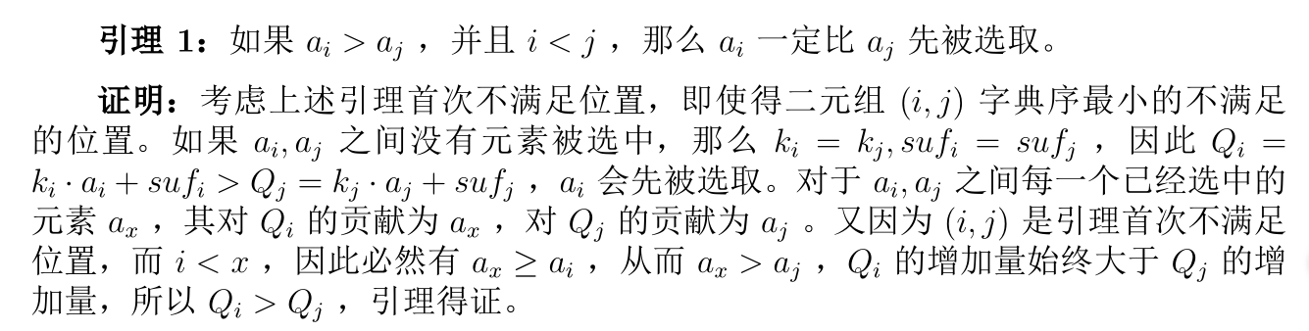
CF573E
维护Q[i]表示选择i后答案的增量。设i左侧被选中的数有k[i]-1个，i右侧被选中的数总和为suf[i],则Q[i]=k[i]a[i]+suf[i]。考虑一个贪心，从空序列开始，每次选择Q[i]最大的元素加入序列b，整个过程得到的答案最大值即为答案。

Slide 37
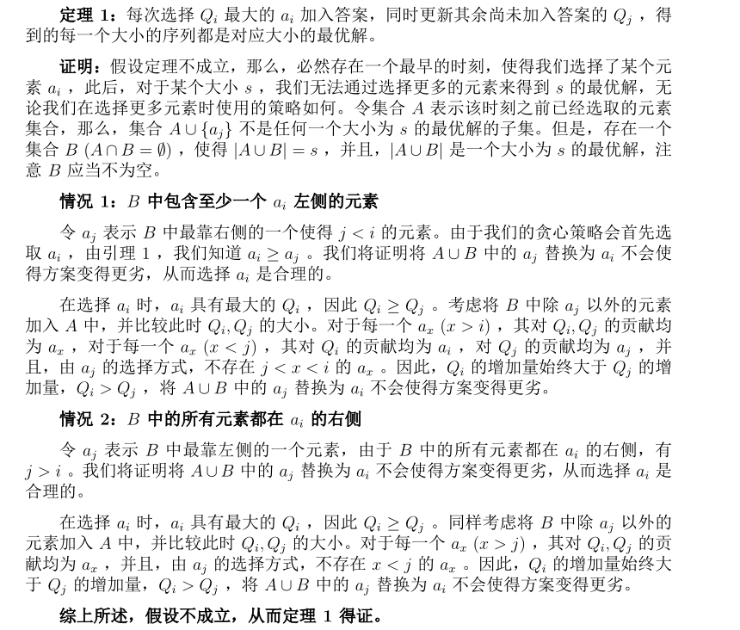
CF573E

Slide 38
CF573E
具体实现中，我们需要实现一个数据结构支持前缀+常数，后缀+a[i]，求全局最大值。分块+凸包可以维护。

Slide 39
CF GYM 100299G
你即将对一些重要的历史事件举办一系列的讲座。总共有n个事件，每个事件在历史上持续了一段时间[ai,bi]，你将对每个事件开展恰好一次讲座，顺序由你自己决定。称两个事件是相关的，当且仅当这两个事件的时间区间有公共点。把两个相关事件的讲座排在相近的位置是很方便的。同时，关于不相关事件的讲座应该按照事件发生的顺序进行（如果事件A在不相关事件B之前，则关于A的讲座应在关于B的讲座之前）。
请找到最小的非负整数k，使得存在某种合法的讲座顺序，满足：任何两个相关事件的讲座的距离不超过k（排在第i个和第j个的讲座之间的距离为|i−j|）。
n<=10^5

Slide 40
CF GYM 100299G
对于最小化最大值，先考虑二分。因此问题转化为是否存在一种排列满足 (在题目条件下) 对于 I[i]∩I[j]≠∅ 均有 |i−j|≤d。
考虑将区间按照左端点升序排序，按顺序依次决定排列中每个位置放哪个区间，每放一个区间我们保证不存在严格在其前面且还未被放置的区间。如果我们已经确定了前 k 个区间，那么根据条件，对于剩下的每个区间，设前 k 个区间中与其相交的区间最早的是第 i 个，则它的位置就不应超过 i+d。设只考虑这个条件得到的第 i 个区间的位置上限为 sup[i]。
考虑第k+1个区间放什么。首先，重标号剩下的区间，设为 1∼n-k。根据题目条件，sup[i]是不降的。若对于某个剩下的区间i有sup[i]<i，则显然不合法。

Slide 41
CF GYM 100299G
否则，考虑最小的t满足sup[t]=t，那么第k+1个位置只能在前t个区间中选。在此基础上，我们希望选出的区间合法，且最小化其对后续sup的限制。因此，可以贪心地考虑选择其中右端点最小的区间，设该区间为I。
证明：合法性显然满足，若不合法，则I不是右端点最小的区间。
假设当前位置是p，存在一组解使得I放在位置q。那么，[p,q]位置上的区间两两有交，因为它们都包含I的右端点。
另一方面，一定存在i∈[p,q)满足位置i的区间的sup值>=q，否则t不是最小的。
那么，我们可以将I与位置i的区间交换。因为两两有交，交换后仍然合法。且因为将右端点更小的区间换到前面去，后续区间的sup值也不会增加。
具体实现可以用线段树维护在剩下的区间中，对于每个 t有多少个 sup[i]=t 的区间 A[t]，然后就可以在线段树上二分得到第一个 ∑ A[t] ≤t 的位置，寻找区间 I 也可以转化为一次线段树上的最值查找。

